Slide 1


Slide 2
Formação Básica
1ª parte
Liderança Vicentina

Slide 3
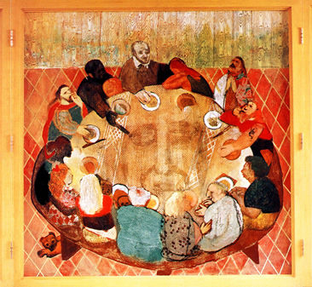

Liderança Vicentina

Slide 4
Formação Básica
1ª parte
Exemplo de lideranças
- Antônio Frederico Ozanam e sua fé em Maria
- São Vicente de Paulo
Jesus Cristo

Slide 5
Formação Básica
1ª parte
Exemplo de lideranças
Antônio Frederico Ozanam

Slide 6
Liderança Vicentina
Antes de começarmos a refletir sobre o SIM dos santos que inspiram a nossa caminhada vicentina, vamos lembrar e compartilhar o momento em que demos o nosso sim à esta vocação.

Slide 7

Liderança Vicentina
Antônio Frederico Ozanam

Slide 8
Liderança Vicentina
Os cinco pilares da espiritualidade de Ozanam
- Vontade de Deus e a confiança na Providência divina.
- Responsabilidades para construção da cidadania das pessoas e de um mundo mais humano
- As virtudes teologais: Fé, Esperança e Caridade
- A espiritualidade cristã - “Pobres, vocês são nossos senhores e nós sempre seremos vossos servidores. Não sabemos amar a Deus de outra maneira; amamos a Deus nas vossas pessoas.
- Maria, a mãe de Jesus: Ela é o modelo de servidora.

Slide 9
Liderança Vicentina
A DEVOÇÃO DE OZANAM À MARIA
A devoção à Maria remota aos fundadores da SSVP. Durante uma reunião, Ozanam e os amigos decidiram colocar a SSVP sob a proteção de Maria.
O primeiro cuidado dos fundadores da Sociedade de São Vicente de Paulo foi colocar o novo grêmio sob a proteção de Nossa Senhora.

Slide 10
Liderança Vicentina
A DEVOÇÃO DE OZANAM À MARIA
Jovens católicos fervorosos conscientes de sua responsabilidade, desde logo sentiram a necessidade do amparo da Virgem Santíssima, e sob o seu manto protetor foram abrigar a sua novel Sociedade. E tudo isto, note-se, fez-se com naturalidade, com o desejo sincero de, no novo apostolado, procurarem imitar as virtudes excelsas da excelsa Mãe de Deus.

Slide 11
Liderança Vicentina
A DEVOÇÃO DE OZANAM À MARIA
"OZANAM por sua vez, manifestou o desejo de a obra se pôr sob a proteção da SANTÍSSIMA VIRGEM, que a invocasse nas suas orações e escolhesse uma de suas festas para honra-la de maneira especial. Sua proposta foi adotada como a precedente, por unanimidade; acrescentou-se a Ave-Maria às orações de cada sessão e escolheu-se a festa da IMACULADA CONCEIÇÃO".

Slide 12
Liderança Vicentina
A DEVOÇÃO DE OZANAM À MARIA
Devoção firme, traduzia a firme vontade de, no trabalho vicentino que então ensaiava os primeiros passos, procurar imitar as virtudes da Virgem Mãe de Deus. E vemos logo que os primeiros confrades procuraram seguir o exemplo de sua Padroeira.

Slide 13
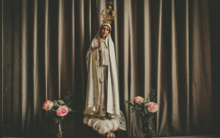
Liderança Vicentina
7 virtudes de Maria
- Paciência
- Oração
- Obediência
- Amor materno
- Mortificação
- Doçura
- Fé viva

Slide 14
Liderança Vicentina
Antônio Frederico Ozanam
Ozanam um líder com espirito de equipe
"É tempo de unirmos à palavra a ação e de demonstrarmos em obras a vitalidade de nossa fé". Antônio Frederico Ozanam

Slide 15
Liderança Vicentina
Antônio Frederico Ozanam
“A caridade é o vínculo por excelência para cimentar a amizade.”Antônio Frederico Ozanam

Slide 16
Liderança Vicentina
Antônio Frederico Ozanam
Ousadia, coragem , confiança
E foi assim que o jovem Ozanam, professor, advogado, com problemas sociais e religiosos, com mais seis companheiros de fibra e ousados fundaram a SSVP, em 23 de abril de 1833.

Slide 17
Liderança Vicentina
Antônio Frederico Ozanam
E é bom lembrar que era frágil e tinha uma doença grave, ou seja, era um homem comum como tantos, de todas as gerações.
Só que ele fez a diferença: uniu o mundo em uma Grande Rede de Caridade.

Slide 18
O Serviço aos Pobres
Liderança Vicentina
Servir ao próximo, e de maneira especial aos Pobres;
Caridade organizada em prol dos desamparados excluídos.
O Amor e o serviço aos Pobres nos compromete a lutar contra todo tipo de pobreza.

Slide 19
O Sentido da Caridade:
Liderança Vicentina
A Caridade só tem sentido no compromisso de solidariedade com os que sofrem a miséria, a fim de testemunhar o amor de Deus e erradicar o mal que a miséria representa.

Slide 20
O Sentido da Caridade:
Liderança Vicentina
Enquanto membros da SSVP devemos: dar testemunho de dedicação total no serviço aos Pobres, realizando a lei da Boa Nova, da solidariedade e da fraternidade;
A vida de caridade é o melhor caminho para revelar Jesus Cristo à humanidade.

Slide 21
O Sentido da Caridade:
Liderança Vicentina
Como vocacionados vicentinos, não basta ficarmos indignados com a Pobreza, é preciso que seja transformada em atos e ações.

Slide 22
O Sentido da Caridade:
Liderança Vicentina
“É muito pouco aliviar o Pobre no dia a dia; é necessário pôr as mãos nas raízes do mal, e, com eficientes reformas, diminuir as causas reais da miséria pública.” ( Ozanam)

Slide 23
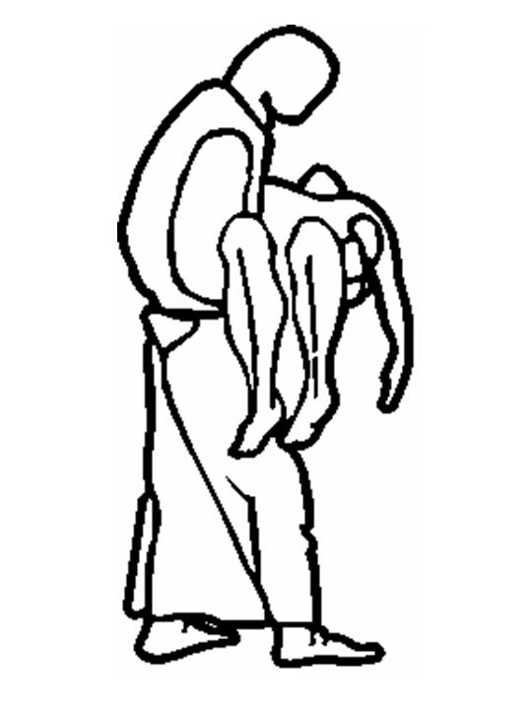
Liderança Vicentina
“ A Caridade é uma chama que se extingue se não for bem alimentada”. (Ozanam)

Slide 24
Formação Básica
1ª parte
Exemplo de lideranças
São Vicente de Paulo

Slide 25

São Vicente de Paulo exemplo a ser seguido
Liderança Vicentina

Slide 26

Liderança Vicentina

Slide 27
São Vicente de Paulo exemplo a ser seguido
Liderança Vicentina
- Incentivou a comunidade rica a estar a serviço dos Pobres;
- Incentivou as pessoas a lutarem para tirar os Pobres da miséria.

Slide 28
São Vicente de Paulo exemplo a ser seguido
Liderança Vicentina
Relacionar-se bem com os pobres;
Colocar-se próximos a eles;
Tratá-los com simplicidade, humildade e doçura.

Slide 29
São Vicente de Paulo exemplo a ser seguido
Liderança Vicentina
Sabia empreender a ação caritativa em todos os tipos de pobreza;
Era bem relacionado com todas as pessoas, e assim conseguia ajuda para seus Pobres;

Slide 30
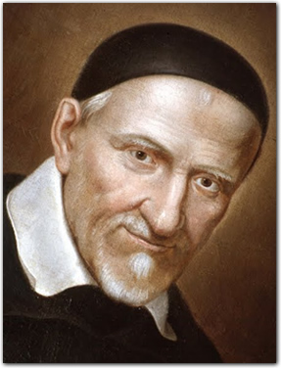
São Vicente de Paulo exemplo a ser seguido
Liderança Vicentina
“As coisas de Deus se fazem por si mesmas, e a verdadeira sabedoria consiste em seguir a Providência Divina passo a passo, sem se colocar adiante e sem ficar para trás”
(São Vicente de Paulo)

Slide 31
Formação Básica
1ª parte
Exemplo de lideranças
Jesus Cristo

Slide 32
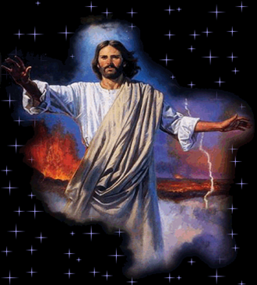
Liderança Vicentina
“Eu, o Senhor, te chamei e te farei mediador da Aliança para com o povo, para abrires os olhos dos cegos, para tirares da prisão, os cativos”.

Slide 33
Liderança Vicentina
Deus se coloca a serviço da humanidade.
Jesus consagra a missão e o serviço como a mais alta forma de amor e fraternidade.
Jesus a verdadeira autoridade, procura servir e não ser servido.

Slide 34
Formação Básica
1ª parte
Trabalhar em equipe
A importância da Regra
Servir sem medo

Slide 35
Formação Básica
1ª parte
Trabalhar em equipe

Slide 36


Liderança Vicentina
Trabalhar em equipe
Para vencer a pobreza

Slide 37
Liderança Vicentina
Trabalhar em equipe nas conferencias e conselhos
Trabalhar a falta de entusiasmo de presidentes e demais vicentinos
Recrutar novos membros e Reanimar os antigos
Fortalecer a Espiritualidade dos Vicentinos
Trabalhar as Lideranças
Explorar e expandir as ferramentas de formação.
Trazer novos horizontes.
Formação dos coord. ECAFO de CPs e CCs para esse resgate Vicentino.

Slide 38
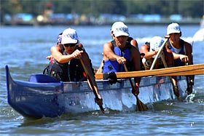
Liderança Vicentina
Trabalhar em equipe nas conferencias e conselhos
Os vicentinos precisam ser uma equipe comprometida; precisa estar alinhada e remar na mesma direção para alcançar o objetivo almejado.

Slide 39



Liderança Vicentina
Trabalhar em equipe nas conferencias e conselhos
Mas acima de tudo precisamos Ter motivação.
E Ter motivação é ter entusiasmo.

Slide 40
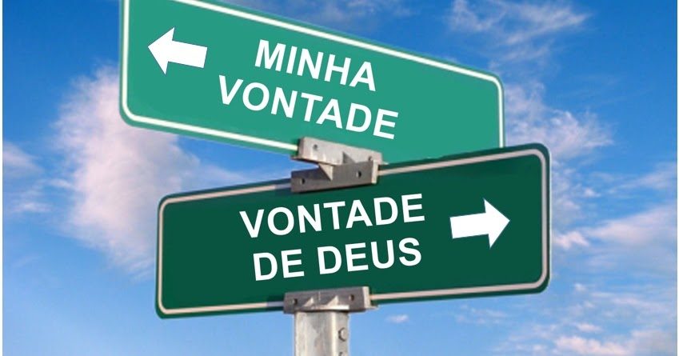
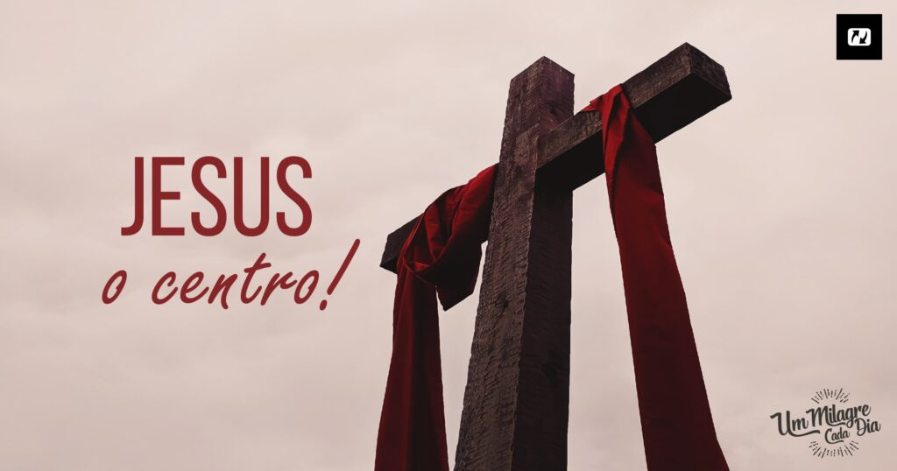
Liderança Vicentina
Trabalhar em equipe nas conferencias e conselhos
A EQUIPE precisa ter Jesus Cristo como centro de tudo, deixar-se conduzir por Deus e fazer tudo que estiver ao seu alcance para que a vontade de Deus se concretize.

Slide 41
Liderança Vicentina
Trabalhar em equipe nas conferencias e conselhos
- A EQUIPE precisa ter grande senso de organização;
- Aprender a fazer junto;
Ser concreta, prática, procurar organizar a caridade através de projetos;
Garantir a continuidade dos trabalhos;
- Buscar formar novos lideres.

Slide 42
Formação Básica
1ª parte
A importância da Regra

Slide 43

A importância da Regra
Liderança Vicentina

Slide 44
A importância da Regra
Liderança Vicentina
A Regra é a luz que mantém acesa a chama da unidade da SSVP em todos os lugares do planeta.

Slide 45
A importância da Regra
Liderança Vicentina
A Regra é um Livro que guarda toda a essência dos princípios Fundamentais da SSVP no mundo e, é graças a este Regulamento que existe a “unidade entre os vicentinos”.

Slide 46
A importância da Regra
Liderança Vicentina
A Regra é um livro de orientação e de formação vicentina, orienta sobre:
A vocação, o carisma e a espiritualidade vicentina;
A unidade com a Igreja,
O trabalho junto aos Pobres;
A vida de oração e as virtudes vicentinas.

Slide 47
A importância da Regra
Liderança Vicentina
A Regra é um Livro que guarda toda a essência dos princípios Fundamentais da SSVP no mundo e, é graças a este Regulamento que existe a “unidade entre os vicentinos”.

Slide 48
A importância da Regra
Liderança Vicentina
“Se uma Conferência ameaça cair é porque se afastou do Regulamento, seja da letra deste, seja, sobretudo do seu espírito, e, mesmo, algumas vezes de ambos. E se, ao contrário disso, ela prospera, pode-se igualmente estar certo de que as tradições e os usos são ali fielmente observados.” Adolphe Baudon, presidente do CGI (1848 – 1886)

Slide 49
A importância da Regra
Liderança Vicentina
Há cinco aspectos na Regra que merecem ser destacados e tomados como indicador de direção;
1º - a necessidade de oração individual e comunitária;
2º - a entrega pessoal na ação;
3º - a fraternidade em que devemos viver;
4º - a universalidade da nossa entrega ao serviço dos pobres;
5º - a nossa vocação eclesial.

Slide 50
A importância da Regra
Liderança Vicentina
"No que diz respeito ao empenho, ao compromisso, ao esforço, à dedicação, não existe meio termo. Ou você faz uma coisa bem feita ou não faz.“(Ayrton Senna)

Slide 51
Formação Básica
1ª parte
Servir sem medo

Slide 52
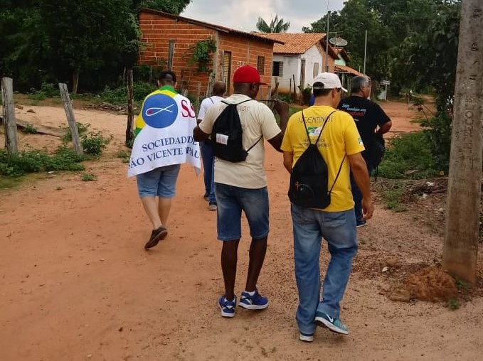
Ser vicentino: uma vocação vivida na Conferência e junto aos pobres.
Liderança Vicentina
Servir sem medo:
“Não tenham medo de ir e levar Cristo para todos os ambientes, até as periferias existenciais, incluindo quem parece mais distante, mais indiferente. O Senhor procura a todos, quer que todos sintam o calor da Sua misericórdia e do Seu amor”.

Slide 53
Ser vicentino: uma vocação vivida na Conferência e junto aos pobres.
Liderança Vicentina
Servir sem medo:
Ser vicentino:
Uma vocação vivida na Conferência e junto aos pobres.
Esta proposta desafiadora deve nortear as nossas decisões e os rumos que devemos seguir e precisa está edificada sobre o alicerce firme e forte do testemunho de cada Confrade e Consócia através da sua presença e atuação vicentina nas Conferências e na vida dos Pobres.

Slide 54
Ser vicentino: uma vocação vivida na Conferência e junto aos pobres.
Liderança Vicentina
Servir sem medo:
Podemos dizer que temos vivido, com nossos Assistidos, suas alegrias, seus sonhos, suas conquistas?
e também suas misérias, suas dores, suas angustias, suas tristezas, sua luta diária por dignidade, emprego, saúde, educação, segurança e esperança de dias melhores?

Slide 55
Ser vicentino: uma vocação vivida na Conferência e junto aos pobres.
Liderança Vicentina
Servir sem medo:
Como importantes lideranças vicentinas, observadas e seguidas por tantos confrades e consócias à nossa volta, conhecemos pelo nome todos nossos Assistidos?
Sabemos de sua historia de vida?
Eles nos conhecem pelo nome?
Na data dos seus aniversários temos lhes dado parabéns?
Quando foi a ultima vez que descemos de nossos cargos para, na humildade do trabalho de Conferência, saborear um cafezinho na casa dos nossos Mestres e Senhores?

Slide 56
Ser vicentino: uma vocação vivida na Conferência e junto aos pobres.
Liderança Vicentina
Servir sem medo:
Viver nossa Vocação na Conferência e junto aos Pobres,
nos compromete ainda mais como lideranças a ser Vicentinos,
pois teremos de levar esperança onde impera a desilusão, levar luz onde imperam as trevas, levar a Palavra onde a voz é calada, ser a escuta onde o clamor é silenciado, ser amor onde já não existe carinho, ser alimento que sustenta e dá vida diante das situações de morte, ser o Cristo presente em nós de mãos estendidas para ajudar e socorrer, um Cristo presente nos Pobres de mãos estendidas clamando por comer, beber, ser acolhido, poder se vestir, ser visitado... (Mt 25, 31-46)

Slide 57
Ser vicentino: uma vocação vivida na Conferência e junto aos pobres.
Liderança Vicentina
Servir sem medo:
Cada um aqui é tesouro precioso da SSVP, jóia rara nas Mãos de Deus, tenham como exemplo a reação de Ozanam que não se dobrou e nem se embruteceu diante da provocação de um ateu para que ele fizesse algo pelos Pobres.

Slide 58
Ser vicentino: uma vocação vivida na Conferência e junto aos pobres.
Liderança Vicentina
Servir sem medo:
Ozanam teve a reação de escutar a Deus, despertando-o para sua verdadeira vocação: ir aos Pobres. Também nós tenhamos a iniciativa e a coragem de ir aos Pobres diante das provocações atuais, pois esse é o carisma do ser Vicentino, que nos leva naturalmente a viver nossa Vocação na Conferência e junto aos Pobres, nossos Mestres e Senhores...

Slide 59
Ser vicentino: uma vocação vivida na Conferência e junto aos pobres.
Liderança Vicentina
Servir sem medo:
Quando nos ocupamos em caminhar junto dos mais Pobres, Deus nos cuida, nos protege e nos anima, alegrando-se com o nosso testemunho missionário de servi-lo servindo aos Pobres.

Slide 60
Ser vicentino: uma vocação vivida na Conferência e junto aos pobres.
Liderança Vicentina
Servir sem medo:
Viver essa vocação de serviço aos excluídos, marginalizados, empobrecidos e sofredores requer pilares fortes e bem alicerçados como:
a) ser vicentino;
b) ser presente na Conferência;
c) ir aos Pobres;
d) viver a Eucaristia;
e) ser feliz.

Slide 61
Ser vicentino: uma vocação vivida na Conferência e junto aos pobres.
Liderança Vicentina
Servir sem medo:
Ser Vicentino, ser Confrades e Consócias em nome de Deus:
Devemos deixar transparecer nossa alegria em todos os momentos, pois num mundo agitado, individualista, desigual, ganancioso e violento, Deus nos escolheu no meio do seu Povo para nos fazer Vicentinos (Confrades e Consócias) para que Ele Deus possa estar junto dos Pobres, amenizando suas angústias, sofrimentos e dificuldades.

Slide 62

Ser vicentino: uma vocação vivida na Conferência e junto aos pobres.
Liderança Vicentina
Servir sem medo:
Ser Vicentino
é um compromisso,
com os preferidos
de Jesus Cristo

Slide 63
- Conferências Vicentinas
- Ir aos Pobres (Famílias assistidas)
- Agir como uma Liderança Vicentina

Slide 64
Conferências Vicentinas

Slide 65
Liderança Vicentina
Conferências Vicentinas:
As nossas Conferências são locais sagrados de encontro de Confrades e Consócias, é na Conferência que nos unimos e nos fortalecemos para enfrentar juntos os desafios da Missão de ir aos Pobres, é nela que, semanalmente podemos nos rever, nos reencontrar, matar as saudades uns do outro, nos cumprimentar e exercer nossa vocação de forma organizada como amigo e como irmãos e irmãs diante de Deus.

Slide 66
Liderança Vicentina
Conferências Vicentinas:
Ela é nosso porto seguro, a garantia de que não estamos sozinhos, o espaço onde nos reunimos para colocar nossas intenções e orações, invocar a presença do Espírito Santo de Deus sobre nós, nossas Famílias, nossos trabalhos vicentinos e sobre a vida dos nossos Assistidos.

Slide 67
Liderança Vicentina
Conferências Vicentinas:
Portanto sejamos audaciosos, façamos de nossas Conferências, espaços de muita alegria e felicidade, pois onde dois ou mais estiverem reunidos em nome de Deus, Ele se fará presente.

Slide 68
Ir aos Pobres (Famílias assistidas)

Slide 69
Liderança Vicentina
Ir aos Pobres:
FAMILIAS ASSISTIDAS
É POR ELAS E PARA ELAS QUE EXISTIMOS
COMO VICENTINOS (Art.25, 26 e 27)

Slide 70
Liderança Vicentina
Ir aos Pobres:
Missão existencial dos vicentinos; alguns poderão perguntar: e depois de ir aos Pobres?
Certamente, com grande alegria devemos responder: ir aos Pobres.
Talvez insistam: e depois, qual a Missão? E devemos responder e dar testemunhos: Ir aos Pobres.

Slide 71
Liderança Vicentina
Ir aos Pobres:
Tudo é muito bom e importante em nossa Caminhada Vicentina, os encargos que ocupamos nas diretorias, as doações recebidas, os nossos controles e regulamentos, nossa história, a Caridade que praticamos, mas nada, absolutamente nada, pode ser mais significativo e importante que o nosso “Ir aos Pobres semanalmente”, como ensina e orienta nossa Regulamento.

Slide 72
Liderança Vicentina
Ir aos Pobres:
Fazer a opção preferencial de verdade pelos Pobres é potencializar esse ser diante de um mundo egoísta, individualista e cruel criado por um sistema opressor e ganancioso, é ser sinal opositor das injustiças e do poder que gera a pobreza através das injustiças sociais;

Slide 73
Liderança Vicentina
Ir aos Pobres:
Por isso Confrades e Consócias não tenhamos medo nem receio, sejamos este sinal de contradição e perigo em nome de Deus com fé, perseverança, alegria e felicidade, sempre em favor e defesa dos mais Pobres.

Slide 74
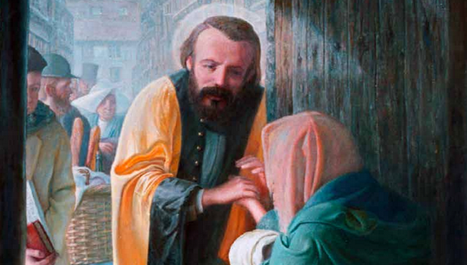
Liderança Vicentina
Ir aos Pobres:
“Em verdade eu vos declaro: todas as vezes que fizeste isto a um destes meus irmãos mais pequeninos, foi a mim mesmo que o fizestes”. (Mt 25, 40)

Slide 75
Liderança Vicentina
Ir aos Pobres:
Nós vicentinos precisamos nos revestir do Amor de Deus e sermos neste mundo testemunhos vivos de Caridade, para isso, alegremos, alegremos sempre no Senhor. (Filipenses 4,4),

Slide 76
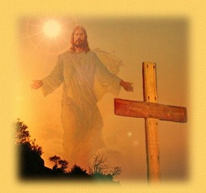
Liderança Vicentina
Tudo o que fizermos aos nossos assistidos será muito pouco diante de tudo o que Deus tem feito por nós.

Slide 77
Liderança Vicentina
Ir aos Pobres:
Vivamos intensamente a Eucaristia, Corpo e Sangue de Cristo que nos faz sacrários vivos diante de tantas pessoas carentes de fé e amor;
vamos com ânimo e disposição manter nossas participações e atuações nas reuniões semanais de nossas Conferências;

Slide 78
Liderança Vicentina
Ir aos Pobres:
vamos com alegria aproveitar a oportunidade única que Deus nos dá todas as semanas de visita-lo em nossos Assistidos;
sejamos constantes na oração e na Comunhão Eucarística, sejam estes nossos pilares de tanta alegria por sermos Vicentinos.

Slide 79
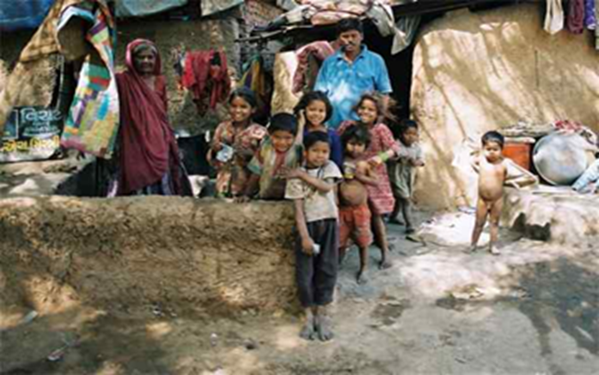
“Os Pobres são os Nossos Senhores e Mestres”
Liderança Vicentina
Esta frase deve ser a luz diária para nortear todo o trabalho realizado nas Unidades vicentinas.

Slide 80
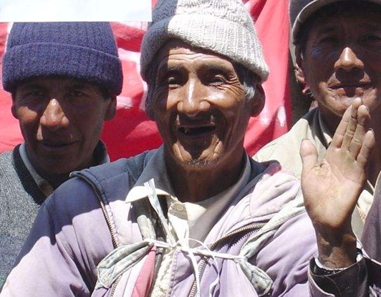
Liderança Vicentina
“O Encontro com os Pobres é o encontro com Deus”.

Slide 81
Agir como uma Liderança Vicentina

Slide 82

Liderança Vicentina
Agir como uma Liderança Vicentina
Então tenhamos motivação para agirmos com entusiasmo e ética.

Slide 83
Liderança Vicentina
Agir como uma Liderança Vicentina
Mas acima de tudo precisamos Ter motivação.
E Ter motivação é ter entusiasmo.

Slide 84
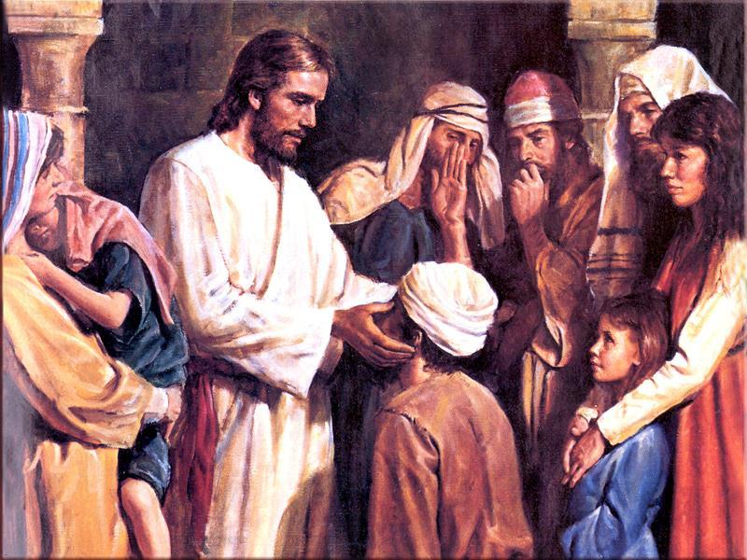
Liderança Vicentina
Ter entusiasmo é ter Deus.
É deixar Deus entrar dentro de você.

Slide 85
Liderança Vicentina
Agir como uma Liderança Vicentina
Na sua conferência, seja exemplo como filho e filha de Deus.
Sua imagem e semelhança,
Pessoas justas, honestas, sinceras e entusiastas.

Slide 86
Liderança Vicentina
Agir como uma Liderança Vicentina
Temos que agir com ardor, com alegria e acreditar que tudo vai dar certo.
Somos criativo.

Slide 87
Liderança Vicentina
Agir como uma Liderança Vicentina
Temos que estar sempre motivados com as nossas ações em tudo que formos realizar em nossa CONFERÊNCIA.

Slide 88
Liderança Vicentina
Agir como uma Liderança Vicentina
Fazer com ENTUSIASMO, fazer com Deus e para Deus.

Slide 89
Liderança Vicentina
Agir como uma Liderança Vicentina
Mostrar com competência e zelo as suas ações e se apaixonar pelo que está fazendo.

Slide 90
Liderança Vicentina
Agir como uma Liderança Vicentina
Não basta sermos excelentes membros de uma CONFERÊNCIA VICENTINA
Acima de tudo, temos de ser excelentes SERES HUMANOS

Slide 91
Liderança Vicentina
Agir como uma Liderança Vicentina
E nós lideranças que estamos aqui hoje,
como podemos desenvolver nossas atividades em equipe?

Slide 92


Liderança Vicentina
Agir como uma Liderança Vicentina
Cultive a ALEGRIA
e o
BOM HUMOR.

Slide 93
Liderança Vicentina
Agir como uma Liderança Vicentina
“Só existe equipe quando todos conhecem os objetivos, estão cientes da necessidade de alcançá-los e desenvolvem uma visão crítica a respeito do desempenho de cada um e do grupo como um todo”

Slide 94
Liderança Vicentina
Agir como uma Liderança Vicentina
A EQUIPE precisa ter Jesus Cristo como centro de tudo, deixar-se conduzir por Deus e fazer tudo que estiver ao seu alcance para que a vontade de Deus se concretize.

Slide 95
Liderança Vicentina
Agir como uma Liderança Vicentina
- A EQUIPE precisa ter grande senso de organização. Aprender a fazer junto.
Ser concreta, prática, procurar organizar a caridade através de projetos;
Garantir a continuidade dos trabalhos;
Buscar novos membros para a SSVP.

Slide 96
Liderança Vicentina
Agir como uma Liderança Vicentina
A vocação e a missão dos vicentinos é
seguir Jesus Cristo servindo aqueles que precisam, dando testemunho do amor que liberta, que cura e dá vida.
Os vicentinos devem servir com alegria, pois tudo o que fizer deve ser feito com amor, como o próprio Cristo fez por nós.
É na conferencia que está toda a essência do trabalho vicentino, toda a essência do amor de Deus aos excluídos.

Slide 97
Liderança Vicentina
Concluindo
Os rios não bebem sua própria água!
As árvores não comem seus próprios frutos!
O Sol não brilha para si mesmo!
As flores não espalham suas fragrâncias para si!
Viver para os outros é uma regra da natureza!
A vida é boa quando você está feliz, mas a vida é muito melhor quando os outros estão felizes por sua causa!

Slide 98
Liderança Vicentina
Musica do Pe Zezinho.
Samaritanos

Slide 99
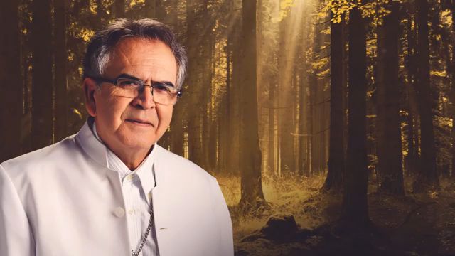



Ser vicentino: uma vocação vivida na Conferência e junto aos pobres.
Liderança Vicentina
Samaritanos
Cuidar do corpo, cuidar do espírito. Cuidar dos outros, cuidar de si. Cuidar de quem precisa. De quem não pode mais cuidar de si.
Eis a nossa vocação! Eis a nossa vocação!
Alguém cuidou de nós. Alguém cuidou de nós
E agora é nossa vez. De ser samaritanos
Agora é nossa vez...

Slide 100
Eis a nossa vocação!
VAMOS AOS POBRES
Eis a nossa vocação!

Slide 101


Slide 102

Louvado Seja Nosso Senhor Jesus Cristo!
ecafo@ssvpbrasil.org.br

